Slide 1
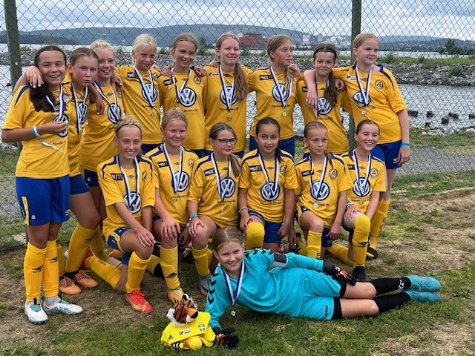
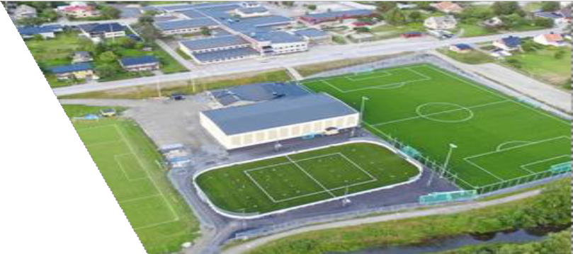
Föräldramöte F11 2025-04-09
Tränare
Tränare
Tränare
Tränare
Lagledare
Lagledare
Krister Öhman
Michael Byström
Simon Edlund
Tommy Sjöblom
Sofie Bylin
Catarina Westlund
Vid frågor och funderingar kan ni höra av er till Sofie, antingen genom supertextappen, mejl eller per telefon.

Slide 2
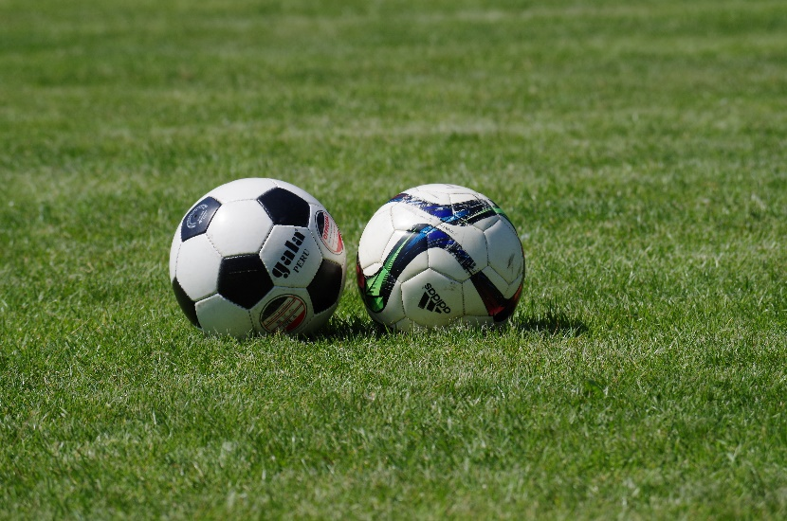
Agenda
Värdegrund:
Så många som möjligt – Så länge som möjligt
- Så bra som möjligt
Kommunikation
Supercoach
Träningstider
Vårcup på Nipvallen 26/4
Umeå IK Cup 2/5 - 4/5
Umeå fotbollsfestival 24/7 - 27/7
Övriga aktiviteter
Vad förväntas av er föräldrar?
Arbetsfördelning
Ekonomi
Övrigt
Kläder

Slide 3
Kommunikation
Laget.se
Kallelse vid träning, kom gärna 15 minuter innan så man är klar för start på utsatt tid
Kallelse vid match, samling 1 timme innan.
Utskick där filer behöver bifogas (e-post)
Logga in och se över era kontaktuppgifter
Supertext
Löpande information av kortare karaktär
Vid händelse av inställda träningar tas den aktiviteten bort i kalendern samt skickas ut via Supertext.
Viktigt att svara på kallelserna som kommer från laget.se då det är rapportering inför varje match

Slide 4
SUPERCOACH Supercoach är ett verktyg framtaget för att underlätta träningsplaneringen för ledare på alla nivåer. Verktyget grundar sig på BPs (Brommapojkarnas) metodik och utbildningskoncept och är mycket metodiskt samt pedagogiskt upplagd där det finns hundratals övningar åldersanpassade för barn mellan 5-15 år. Verktyget kan vi som ledare generera träningar automatiskt på några få sekunder, allt för att underlätta vår vardag som ledare, men även för att ge spelarna en så genomtänkt, rolig och högkvalitativ fotbollsutbildning som möjligt.

Slide 5
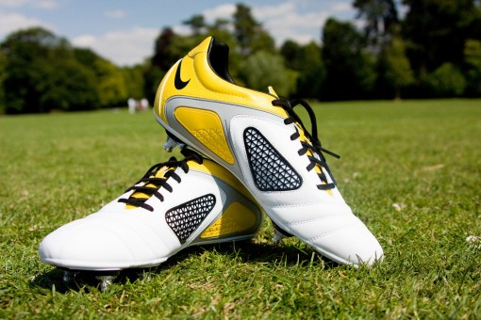
Säsong 2025 (se laget.se)
Konstgräs fram till ca V23
Måndagar kl. 18.30-19.45 (K11)
Onsdagar kl. 18.00-19.45, löpning 30 min (K11) Torsdag 18:30-19:45 K5
Div. 3 Flick Ångermanland, 9-manna
Anmält ett lag
Dessa 9 lag möter vi under säsongen fram till 28/9.
Sidensjö IK/KB65, Själevad IK * 2, BK-Örnen, Härnösand SK, Domsjö *2, BIK fotboll, Kramfors-Alliansen, Remsle UIF F11, Bollsta IK.
Ingen uppdelning av serien som ifjol med slutspelsserie. Nu är det 12 lag så förbundet tyckte det var en perfekt serie att lotta med dubbelmöten hemma/borta.
Träningsnärvaro styrs av vilka som kallas till match
Kallelse sker via laget.se
3 cuper

Slide 6
Vårcup på Nipvallen lördag 26/4-2025
Minst 4 matcher. Lagen är Remsle UIF, Frösö IF, Lucksta IF och Arnäs IF.
2x20 min fria byten, alla möter alla
Första match 10:00, A-final och B-final
Lunch ingår, Pastasallad med skinka. Meddela eventuella matallergier.
Info kommer att skickas ut via mejl till er som är anmälda, 250:-/spelare ur egen ficka senast 14/4

Slide 7
Umeå IK Cup 3-4/5-2025
I åldersgrupp 14 år flickor spelas gruppspelsmatcher 9-manna med slutspel.
5 matcher under cupens 2 dagar
2x25 min 5 minuters paus
Första match 10:00
Boende på hotell Winn
450:-/spelare i delat hotellrum. Lunch och middag får man betala ur egen ficka.
Mer info kommer att skickats ut via mejl till er som är anmälda.

Slide 8
Umeå Fotbollsfestival 2025 Torsdag-Söndag 24 – 27 juli.
I åldersgrupp 14 år flickor spelas gruppspelsmatcher 9-manna med slutspel.
Minst 4 matcher under cupens 3 dagar
2x20 min i gruppspel, 2x25 i slutspel A-och B-finalerna.
Ansvariga på plats
Logi torsdag-söndag på skolan eller idrottshall på medhavd luftmadrass.
Fria resor med Umeå Fotbollsfestivals turneringsbussar (torsdag morgon – söndag eftermiddag)
Deltagarkort 1800:-/spelare betalas ur lagkassan

Slide 9
Deltagarkort flickor födda 2011
Lagavgift 1 500 kr (betald ur lagkassan)
Detta ingår i deltagarkortet:
Deltagarkort 1 800 kr som betalas ur lagkassan berättigar till följande:
Övernattning 3 nätter
Måltider från frukost torsdag-lunch söndag
Fria transporter med cup bussarna.

Slide 10
Övriga aktiviteter
Gemensamma aktiviteter för laget Egen anmälan, man står för kostnaden själv
Kick-off den 12/4 Fotbollsskola Friska Viljor FC- Intersport Camp
2025, 16-19/6 på skyttis.
3 st grillningar på Stora Coop
Junselelägret 26 juni – 29 juni
Anmält nattvandring, men ej fått svar. Anmälan, resa mm fixar man själv.
De spelare som väljer att åka representerar Arnäs.
Arnäsdagen lördag 7 juni, alla lag deltar Tänk på att vi både representerar vårat lag och Arnäs IF
Sopning på Norbergs Åkeri
DM, 6/6?
Vi vet ännu inte vart och vilka tider men
Återkommer så snart vi vet mera.

Slide 11
Vad förväntas av er föräldrar tillsammans med tjejerna?
Hjälpa till att samla in lagets beting
– Försäljning av toalett & hushållspapper, start i slutet på april.
Sopning på Norbergs Åkeri, mitten på maj.
Grillning på Stora Coop
Eventuell nattvandring
Arnäsdagen 7 juni
Även i år är det eventuellt behov av 2 st föräldrar/lag som kan medverka vid skötsel av anläggningen under semestern, Björn har slutat men Gabrielas pappa Vidmands tar över.

Slide 12
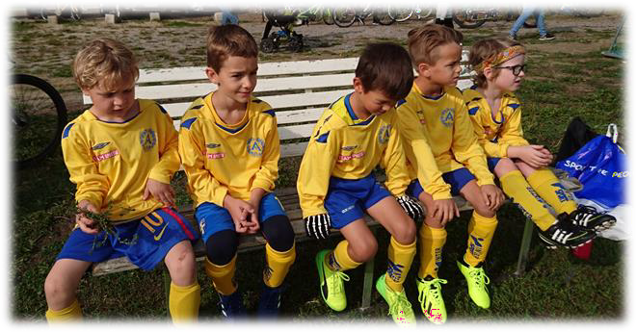
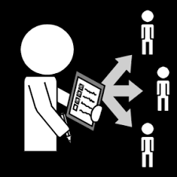
Arbetsfördelning inom laget
16 familjer
5 ledare

Slide 13
Fikagrupp
Match-arrangemangsgrupp
Ekonomi
Tränare Domarfixare Anläggninskontakt Moa Gabriela
Kajsa
Ofelia
Nicolina
Hoseana
Gabriela
Kisana
Emelia
Alma H
Kajsa
Emma
Ida
Liah
Emilia
Alice (kassör)
My
Krister
Micke
Tommy
Simon
Sofie

Slide 14
Ekonomi 2025
Kostnad/spelare | 9-manna
Medlemsavgift | 300 kr
Deltagaravgift | 1400 kr
Totalt | 1 700 kr
Lagbeting | 9-manna
1 lag i serien | 12 000 kr + 1000 kr fond
Lagkassa 2025
31 513 kr ( + 11 562:- Arnäs konto)
Avgifterna ska täcka personalkostnader (Arnäs har en anställd vaktmästaren), anläggningskostnader, domarkostnader samt materialkostnader.

Slide 15
Kassabok 2024
Händelse: | Intäkter: | Kostnader:
Ingående saldo fg År 2023 | 15711,70
Umeå IK Cup 20-21/4-24 |  | 1995
Inbet toapapper + friköp | 47320
Bet faktura toapapper |  | 32320
Inbet Umeå cup 21*600 | 12600
Bet lunch 21st*190 |  | 3990 |  |  |  |  | Vinst 15 000:- på toapapper
Bet Hotell Umeå Cup 20-21/4-2024 |  | 8450 |  |  |  |  | Vinst 10 720:- på plastpåsar
Kick Off 6/4-24, Hamburgare |  | 600 |  |  |  |  | Sponsring | 4450:-
Fika 7/5-24 | 730 |  |  |  |  |  | Sopning 6000:-
Ersättning Sopning | 6000 |  |  |  |  |  | Fika: 4040 | :-
Inbet spelare Mid Nordic 13st | 16900
Mid Nordic avg 21/5-24, inkl st ledaravgifter (3*1300) |  | 20800
Fika 25/5-24 | 850 |  |  |  |  |  | BETING 14 000:-
Fika 15/6-24 | 435
Utlägg aktivitet Gullvik 18/6-24 |  | 418
Fika 25/6-24 | 460
Fika 8/8-24 | 395
Fika 15/8-24 | 485
Sponsring Gabrielas pappa 26/8-24 | 4450
Inbet Ölandsplast + friköp | 21100
Bet faktura Ölandsplast 28/8-24 |  | 10380
Fika 31/8-24 | 385
Beting bet 20/9-24 |  | 14000
Fika 22/9-24 | 300
Nattvandring | 2000
Avslutning 2/10 Citygames 100:-/pers |  | 1700
Umeå fotbollsfestival lagavgift |  | 1500
Totalt: | 130121,70 | 96153
 | Saldo i kassan: | 33968,70

Slide 16
Kassabok 2025
Händelse: | Intäkter: | Kostnader: |  |  | 11562:- på Arnäskontot 28/2
Ingående saldo fg År 2024 | 33968,70
Umeå IK Cup 3-4/5-2025 |  | 2495
Ränta | 39,78
Totalt: | 34008,48 | 1995
 | Saldo i kassan: | 31513,48

Slide 17
Ekonomi
Flerbarnsrabatt
Varje familj med mer än två barn har möjlighet till rabatt på medlemsavgiften. Det betyder att om tre barn är inskrivna på samma adress behöver bara de två äldsta betala medlemsavgift. Eftersom alla spelare behöver försäkring, bra planer och domare så utgår ingen rabatt på deltagaravgiften eller lagbeting.
Arnäs IF/Styrelsen

Slide 18
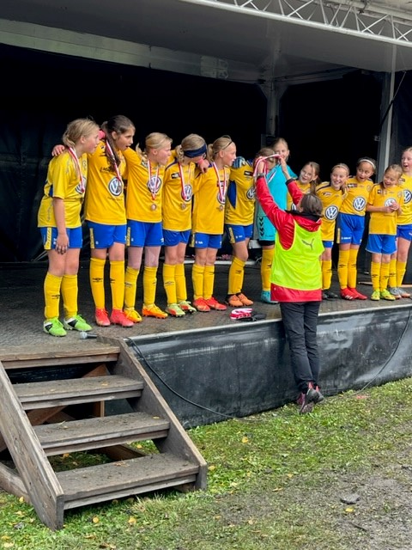
Övrigt
Alla medlemmar i klubben är försäkrade. Skadar barnen sig bör/ska ni göra
skadeanmälan. Blankett finns på klubbens sida på Laget.se
Instagram-konto, arnas_f11 Följ gärna om ni inte redan gör det.
Prata gärna med era tjejer om att när vi är på socialmedier undviker vi att skriva och kommentera olämpliga saker om andra lag
och spelare.
Vi inom Arnäs ska vara bra representanter!
Tjejerna kan själva svara på sina anmälningar till träningar & matcher.
Skicka e-post adress till Sofie.
Övrigt?

Slide 19
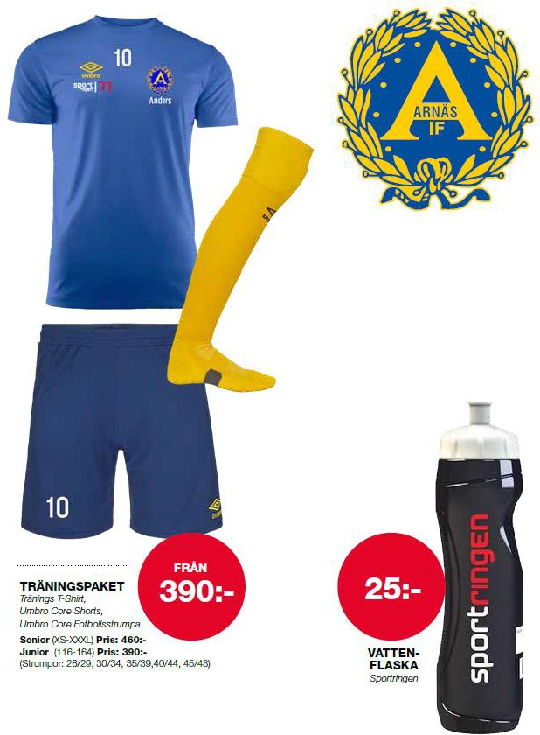
Klädbeställning säsong 2025
BESTÄLL I VÅR KLUBBSHOPP! I Klubbshopen kan du välja mellan att betala med kort,faktura eller delbetalning. Betalningen reserveras på ert konto men ni betalar inte förrän era produkter är klara och finns att hämta ut i butiken. Så här gör du för att handla föreningskläder online: 1) Gå in på sportringen77.se 2) Klicka på din föreningslogga och börja handla*! VILL DU PROVA KLÄDERNA? Ni har möjlighet att prova kläderna i vår butik. (Vikingag. 42, Örnsköldsvik). Då beställning av kläder med tryck är bindande rekommenderar vi att ni provar ut rätt storlek innan beställning om ni är osäker på storlek. LEVERANS Beställda produkter hämtas i butiken, Sport 77. När beställningen är lagd får du ett bekräftelsemail med uppgiven leveranstid. Visa upp bekräftelsemailet för personalen i kassan när du kommer. *Du måste vara 18 år för att få handla i vår klubbshop. Har du frågor angående Arnäs IF:s Föreningsshop? Kontakta: Emil Edlund, Sportringen77 0660-43 18 80, emil@sport77.se
Sedan är det bara att klicka på föreningsloggan och börja handla! Har du frågor angående din Föreningsshop: Sportringen77 Öppet 10,00-17,00 mån-fre Emil Edlund 0660-431880 emil@sport77.se

